Slide 1
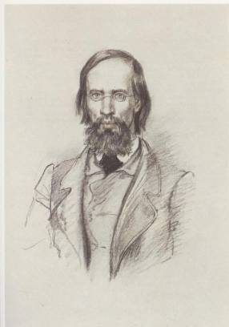
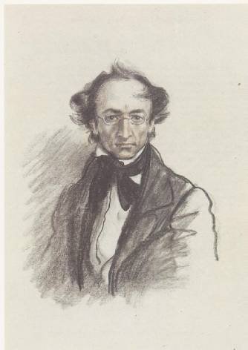
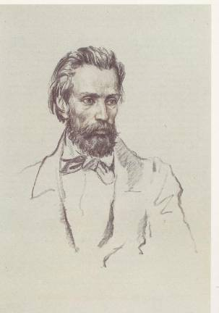
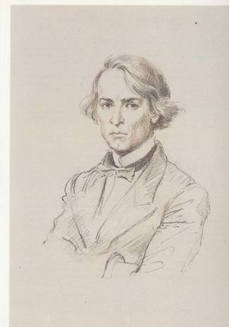
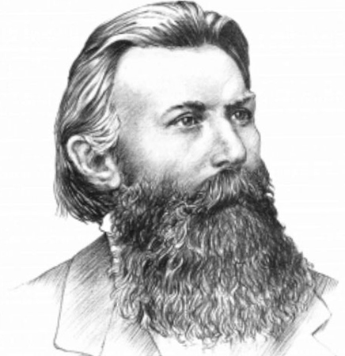
Русские поэты 19 века
о родной природе.
Аполлон Николаевич Майков
Иван Саввич
Никитин
Фёдор Иванович
Тютчев
Алексей Николаевич
Плещеев
Иван Захарович
Суриков

Slide 2
Анализ стихотворения
Название и автор.
Тема стихотворения (о чём?)
Какие образные картины возникают при чтении? (предметный ряд)
Настроение.
Приёмы выразительности.
Стихотворный размер, как он влияет на настроение?
Основная мысль стихотворения (идея).

Slide 3
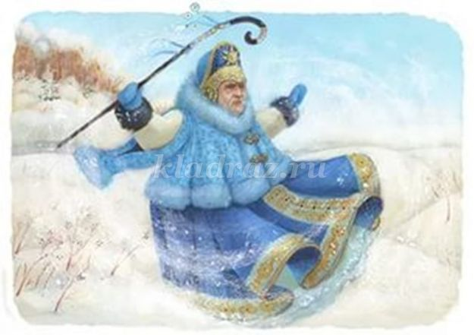
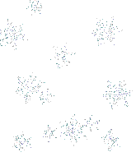


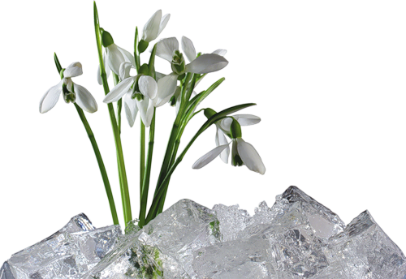
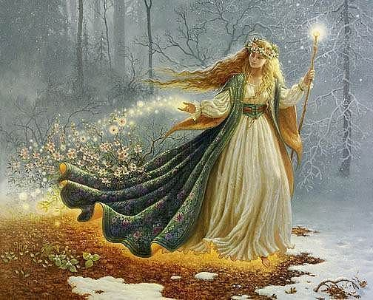

Фёдор Иванович
Тютчев
Зима недаром злится,
Прошла её пора -
Весна в окно стучится
И гонит со двора.

Slide 4
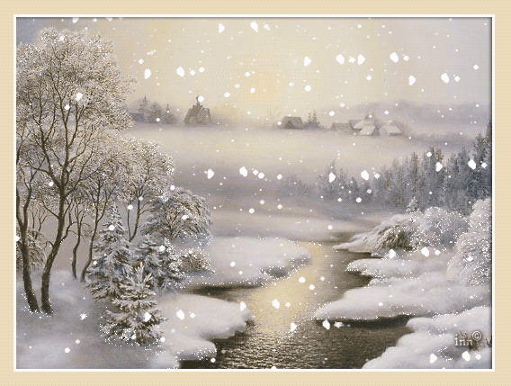
Ещё в полях белеет снег,
А воды уж весной шумят…

Slide 5
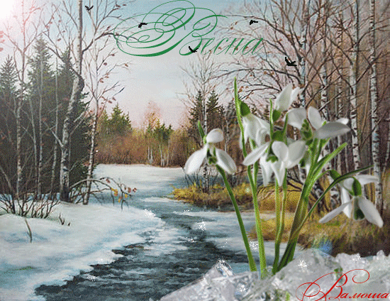
Уж тает снег, бегут ручьи,
В окно повеяло весною…
Алексей Николаевич
Плещеев

Slide 6
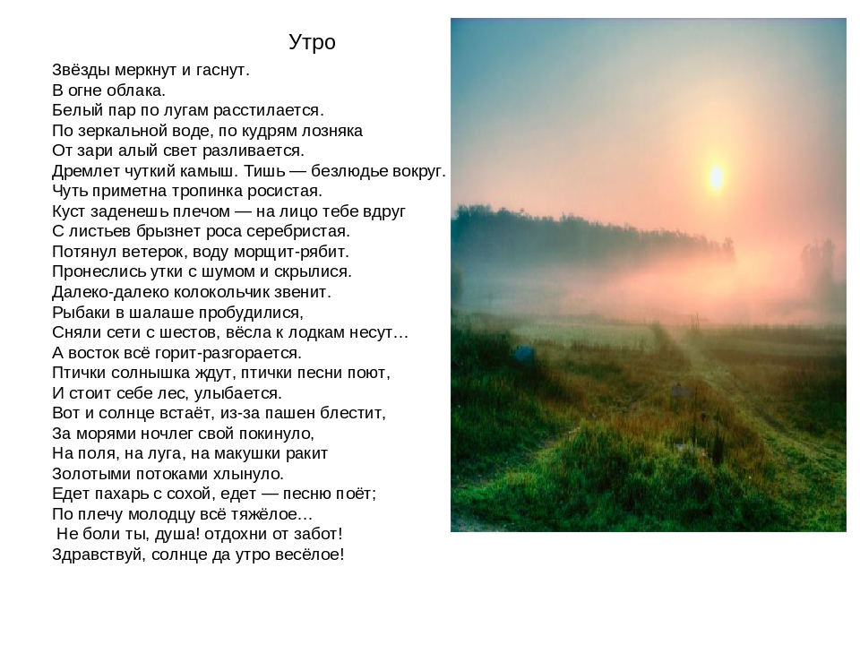
Иван Саввич
Никитин

Slide 7
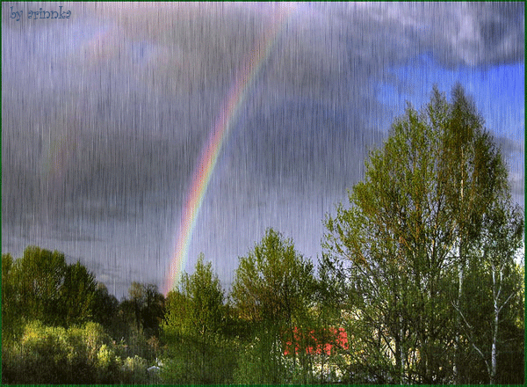

Как весел грохот летних бурь,
Когда, взметая прах летучий,
Гроза, нахлынувшая тучей,
Смутит небесную лазурь…
Ф.И. Тютчев

Slide 8

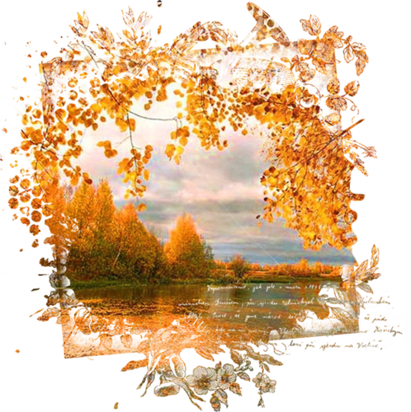
Есть в осени первоначальной
Короткая, но дивная пора –
Весь день стоит как бы хрустальный,
И лучезарны вечера…

Slide 9
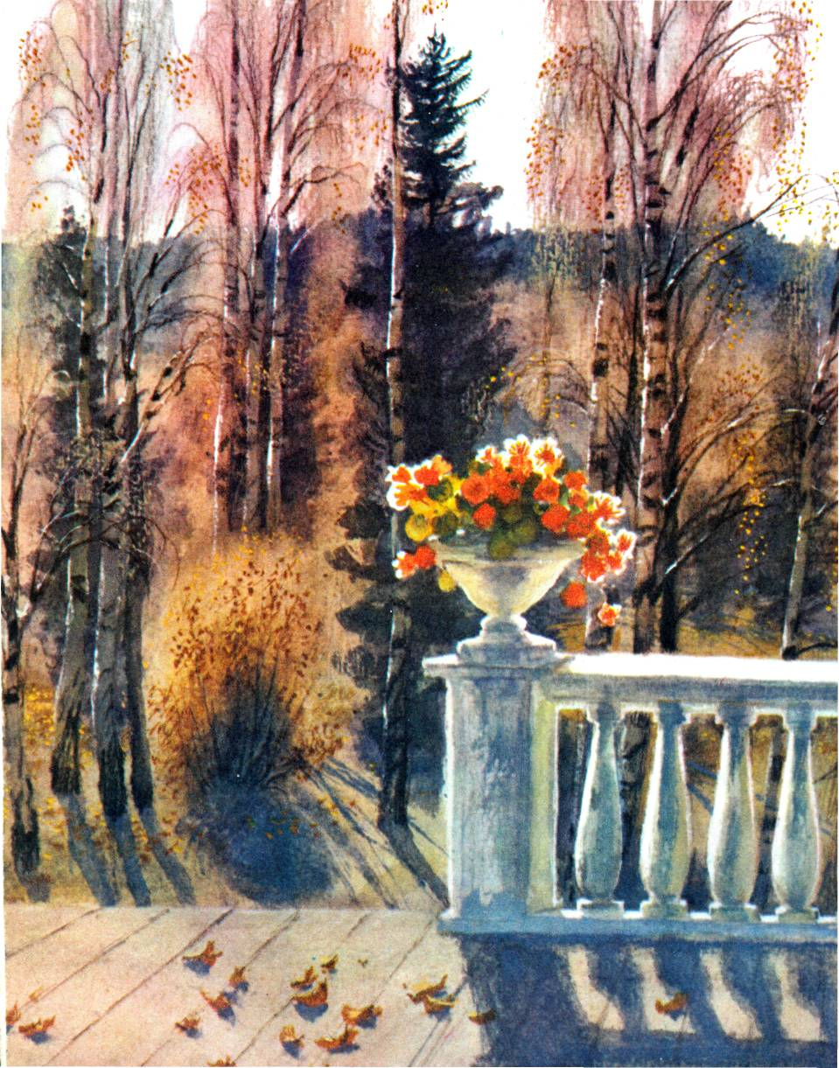
Мой сад с каждым днём увядает;
Помят он, поломан и пуст,
Хоть пышно ещё доцветает
Настурций в нём огненный куст…
А.Н. Майков

Slide 10
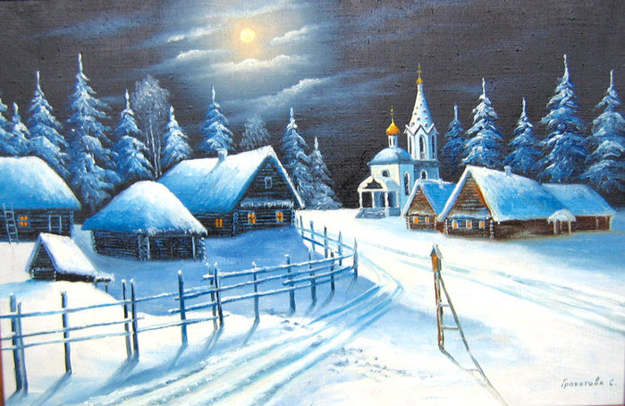
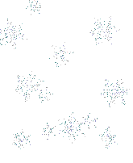

Весело сияет
Месяц над селом;
Белый снег сверкает
Синим огоньком…
И.С. Никитин

Slide 11
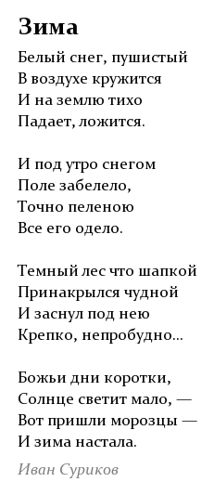
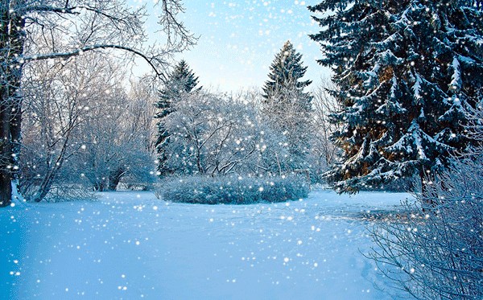

Slide 12
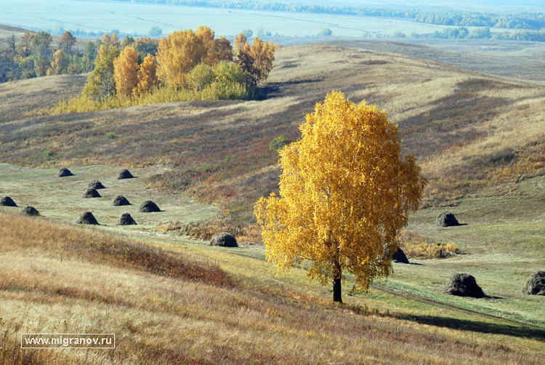
Природа – не просто фон, на котором проходит жизнь и деятельность человека, но часть его души, одно из самых глубоких и значимых переживаний, связывающих его с землёй, с родным краем, с Отчизной.

